Slide 1
Marcello Rodonò il profilo scientifico
Isabella Pagano, Innocenza Busà, Giuseppe Cutispoto, Antonino F. Lanza, Alessandro C. Lanzafame, Giuseppe Leto, Sergio Messina
Catania, 20 maggio 2015

Slide 2
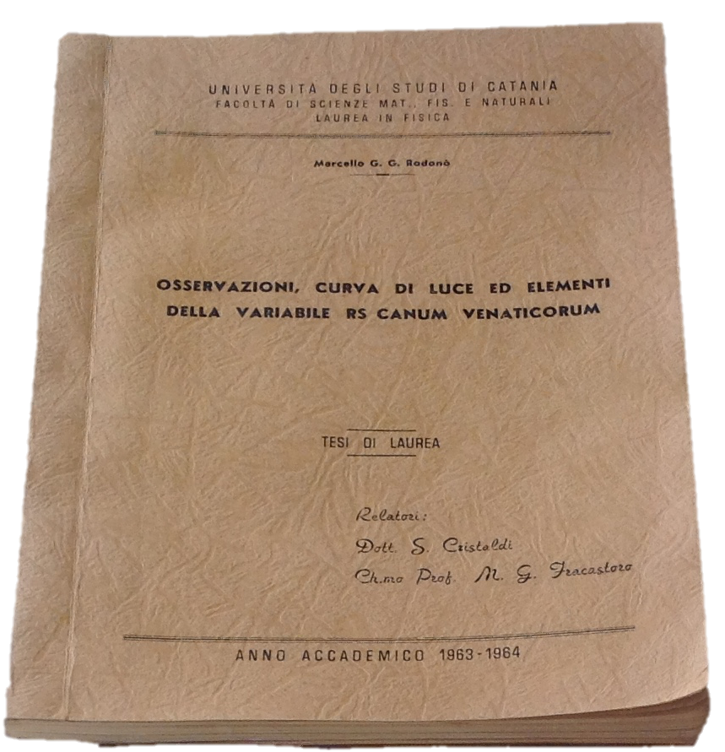
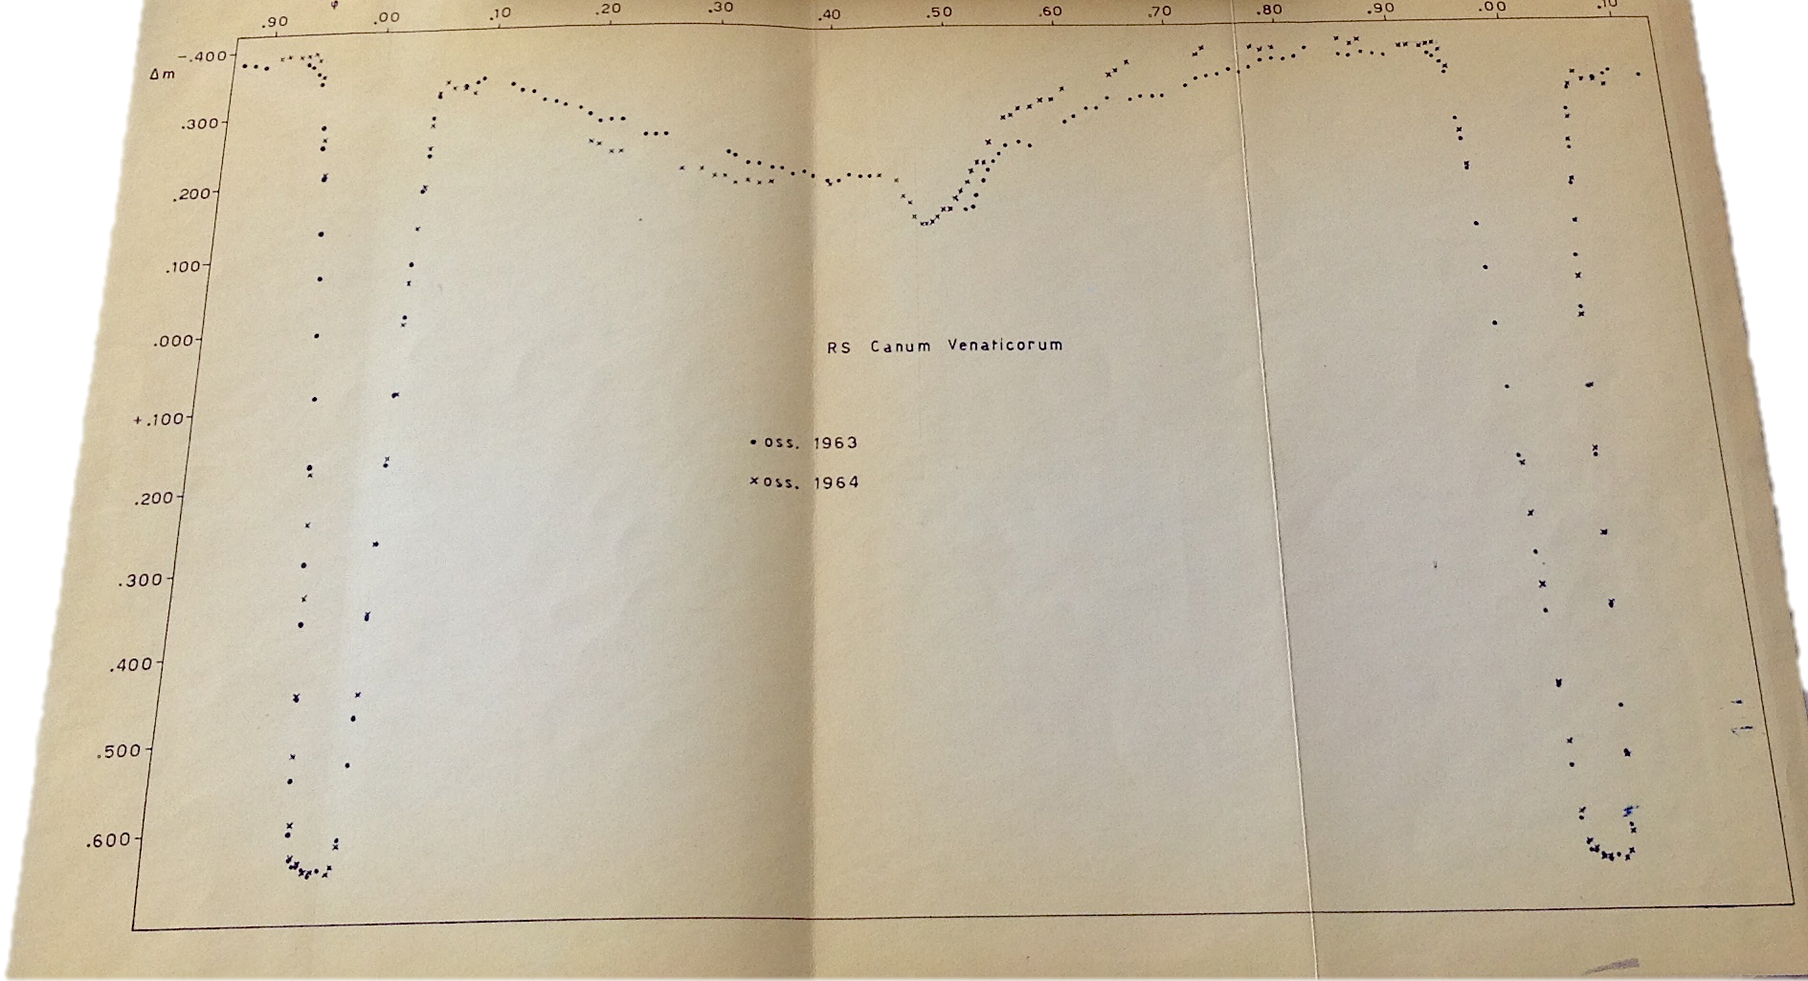
1965 – Laurea in Fisica, indirizzo applicativo, orientamento in Astrofisica. Tesi su RS CVn (Relatore Prof. M.G. Fracastoro)
1966 – Prof. Godoli sostituisce il Prof. Fracastoro alla direzione dell’Osservatorio (fino al 1976)
Solar-Stellar Connection
Nel decennio 1965-1975 si va affermando l’idea che certi fenomeni di variabilità osservati per alcuni tipi di stelle hanno la stessa natura che regola la variabilità del Sole.
<< A breakthrough was made by the astronomers at Catania … when they observed a persistently nearly-sinusoidal wave-like distortion in the light curve of RS CVn outside eclipse which migrate slowly ….>> Hall D.S., 1975, IAU Coll. 28
RS CVn
F6IV+G8IV
V 7.9
RA: 13 08 17.88
DEC: +36 12 00.8
B1950

Slide 3
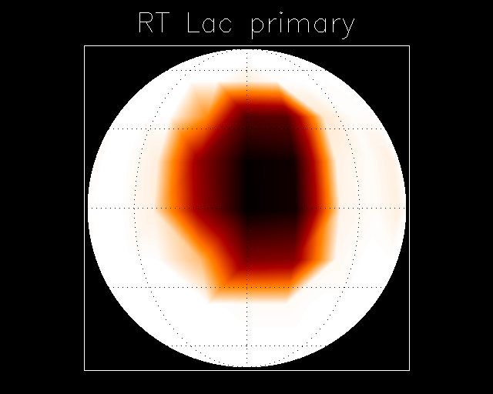
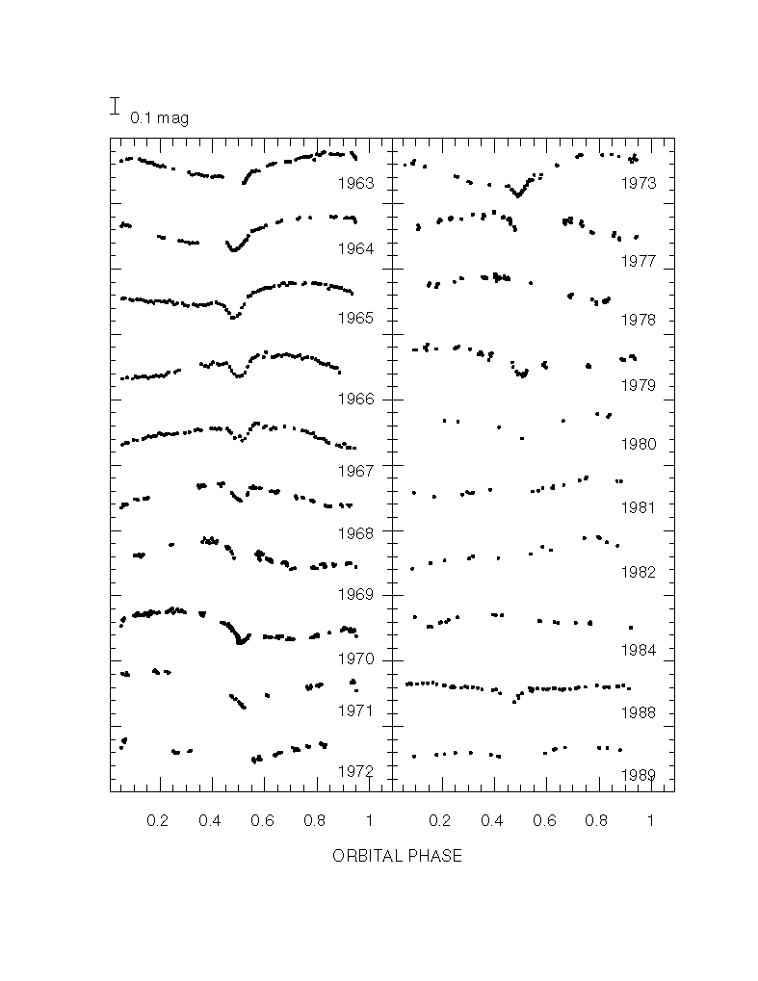
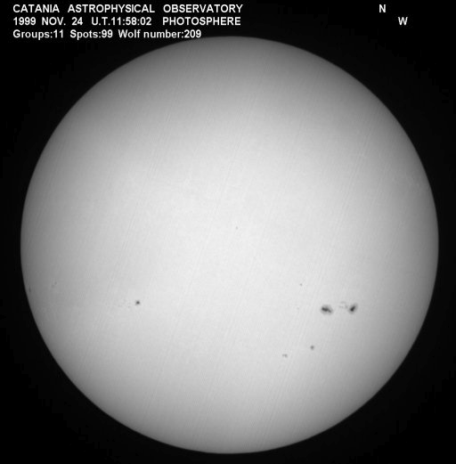
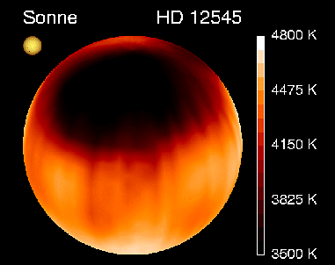
RS CVn
Sole (G2 V)
ΔF/F ≈ 0.1 %
HD 12545
(K0 III)
Strassmeier et al. 1999, A&A 347, 225
Rodonò, Lanza e Catalano, 1995
ΔF/F fino a ~50 %

Slide 4
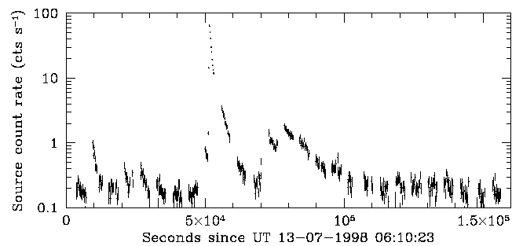
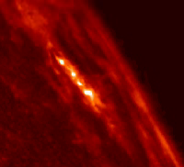
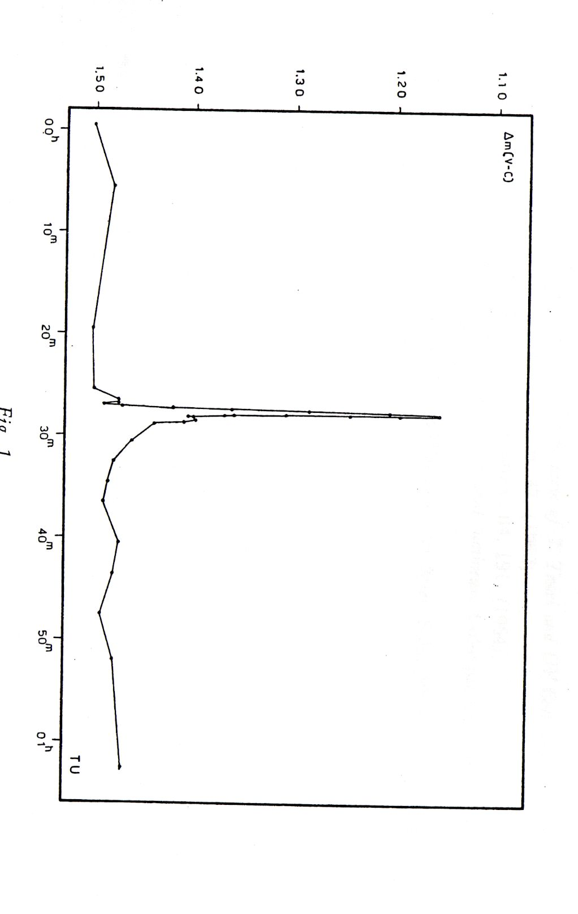
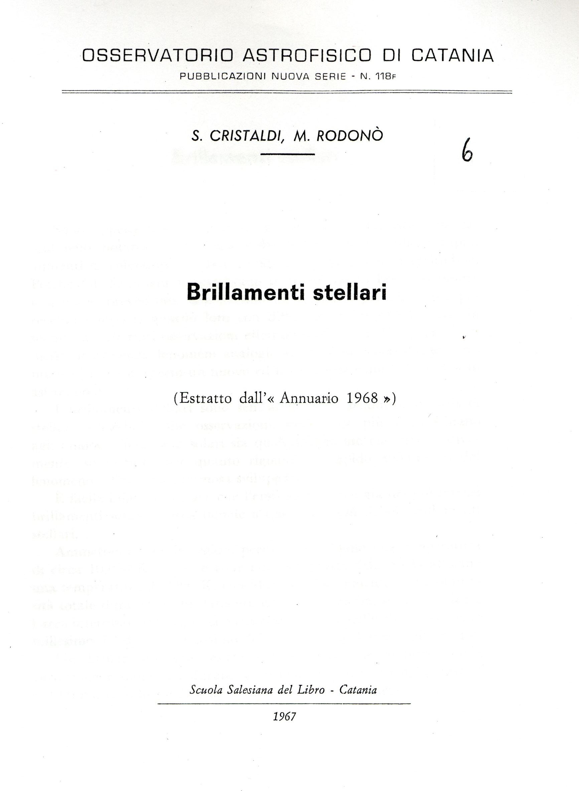
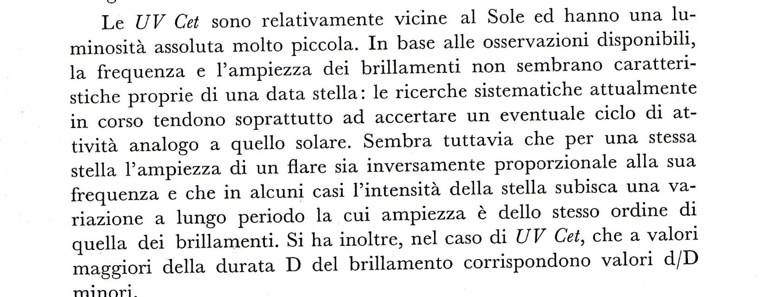
EV Lac
30 Settembre 67

Slide 5
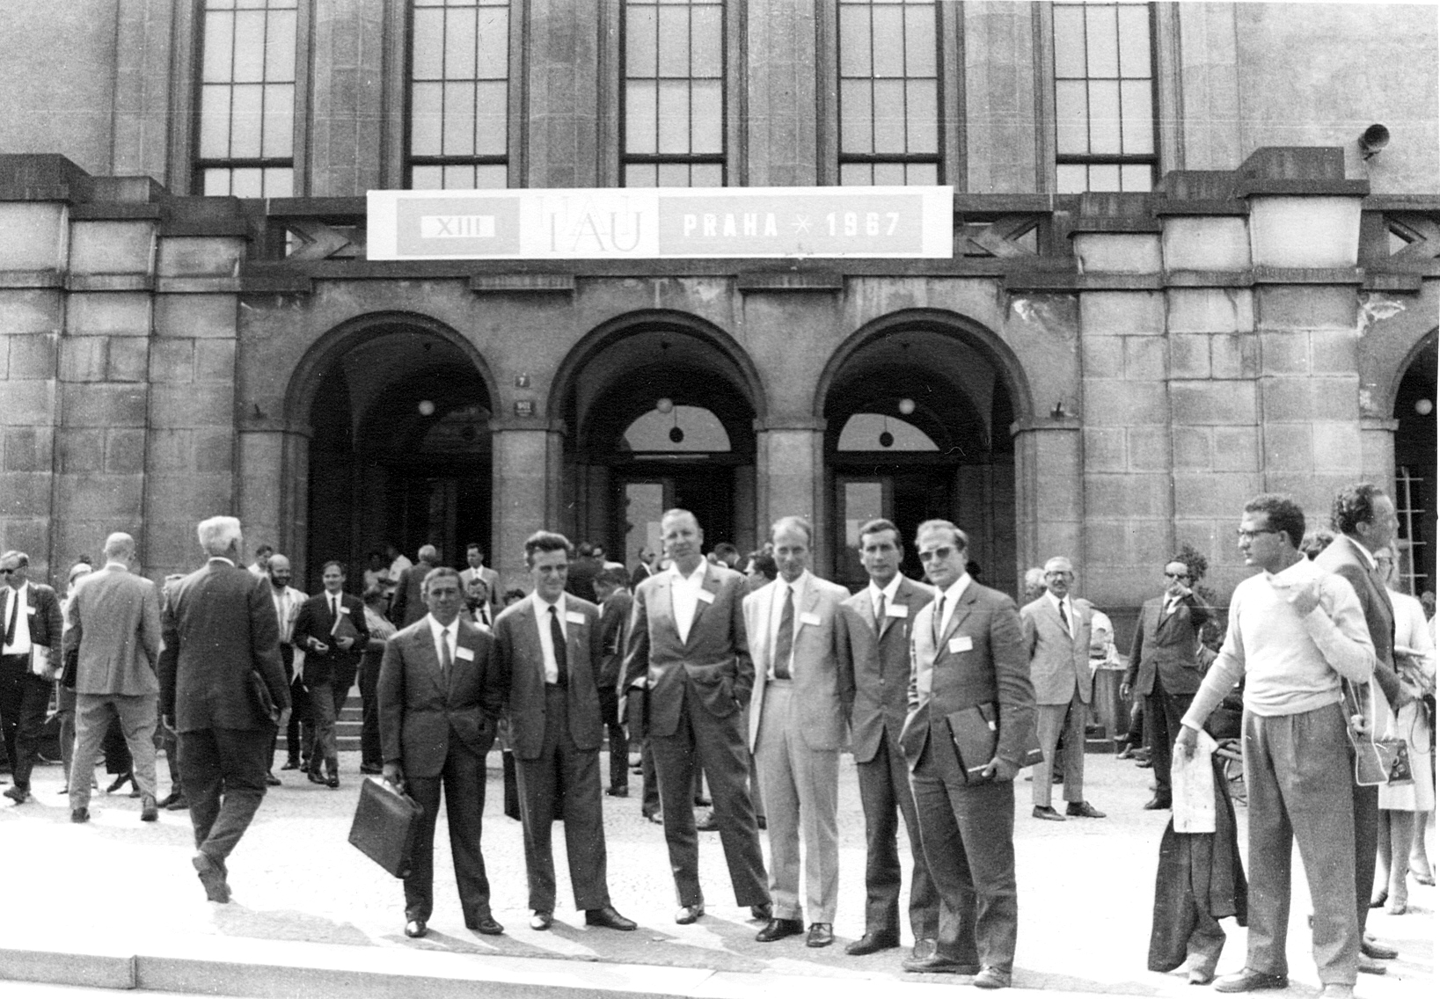
Ricordo fra i suoi innumerevoli meriti quello di aver creduto con entusiasmo alle ricerche sull’attività stellare di tipo solare […] fra la generale diffidenza espressa dai più prestigiosi astrofisici italiani del momento ma subito apprezzate in campo internazionale […] E' stato questo un settore di ricerca che ha portato Marcello e l'Osservatorio di Catania all'attenzione internazionale
– Giovanni Godoli (Ottobre 2015)
Praga 1967 - XIII° IAU Symposium

Slide 6
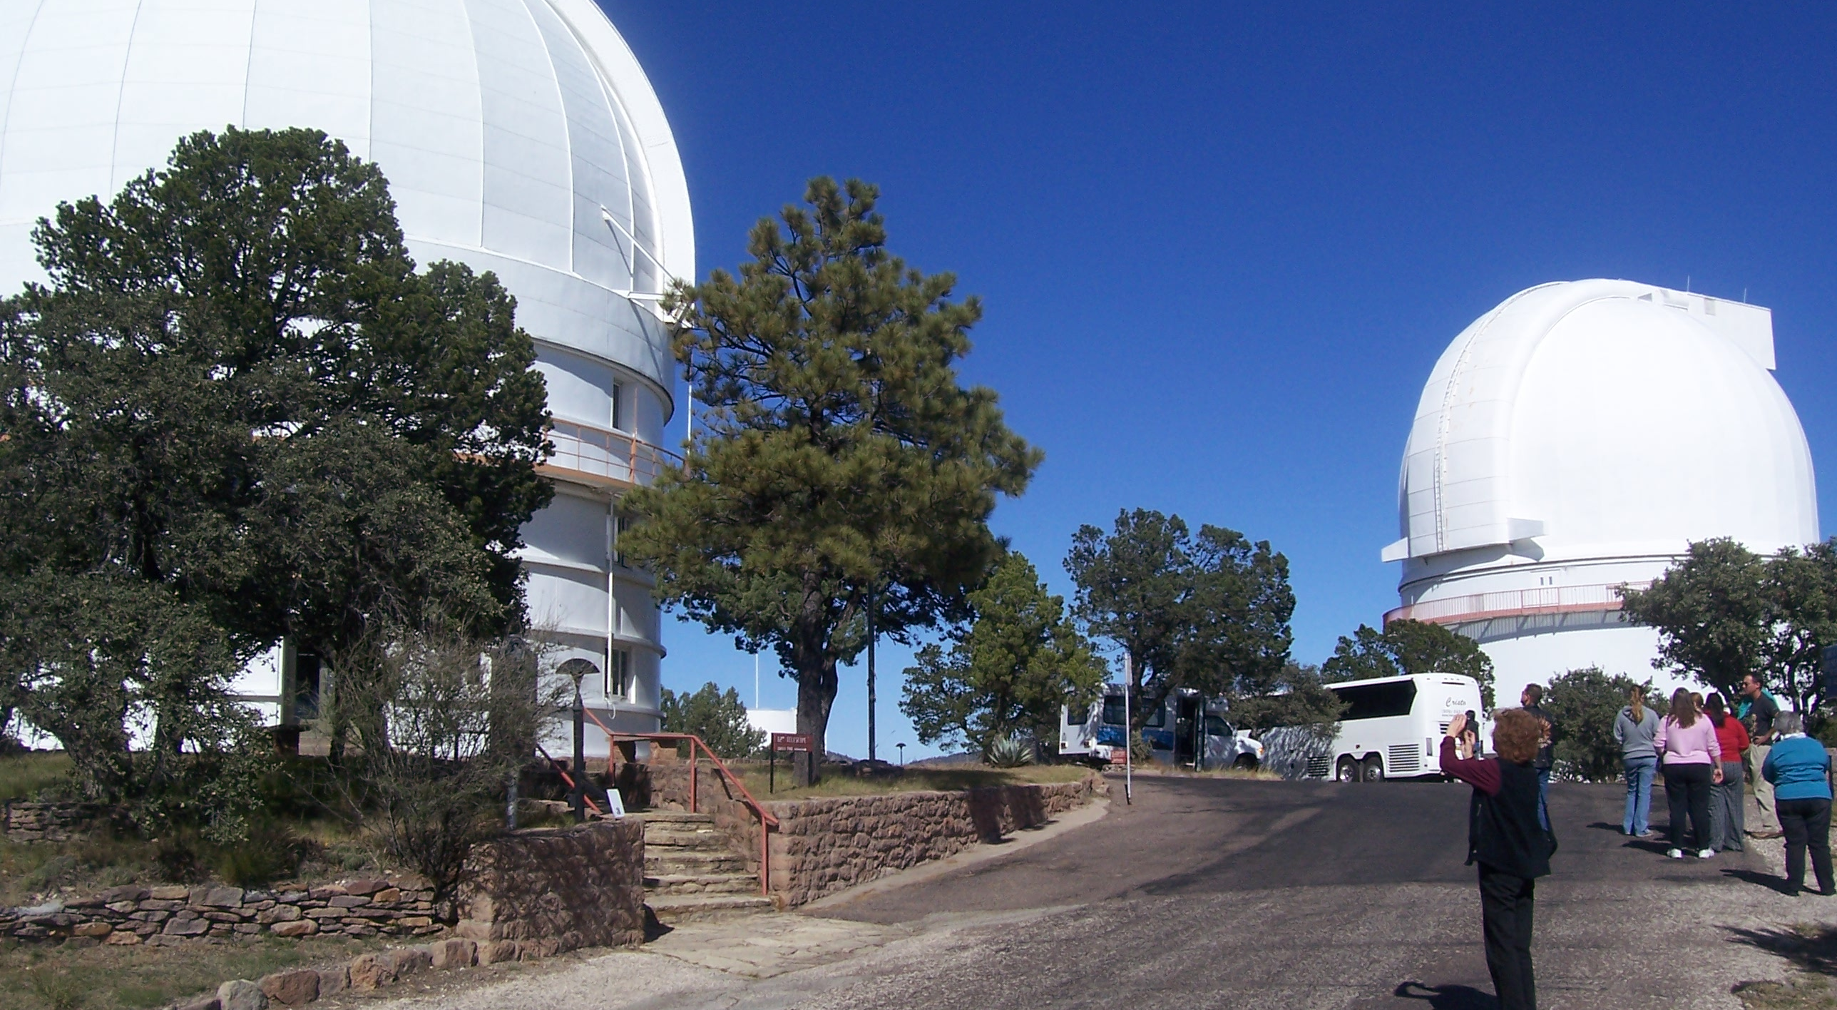
McDonald post-doc fellow
University of Texas at Austin (1972)

Slide 7
Osservazioni Sistematiche
    Collaborazioni Internazionali
        Osservazioni multi-banda
Raggi-X, UV, ottico, IR, Radio
multiwavelength

Slide 8
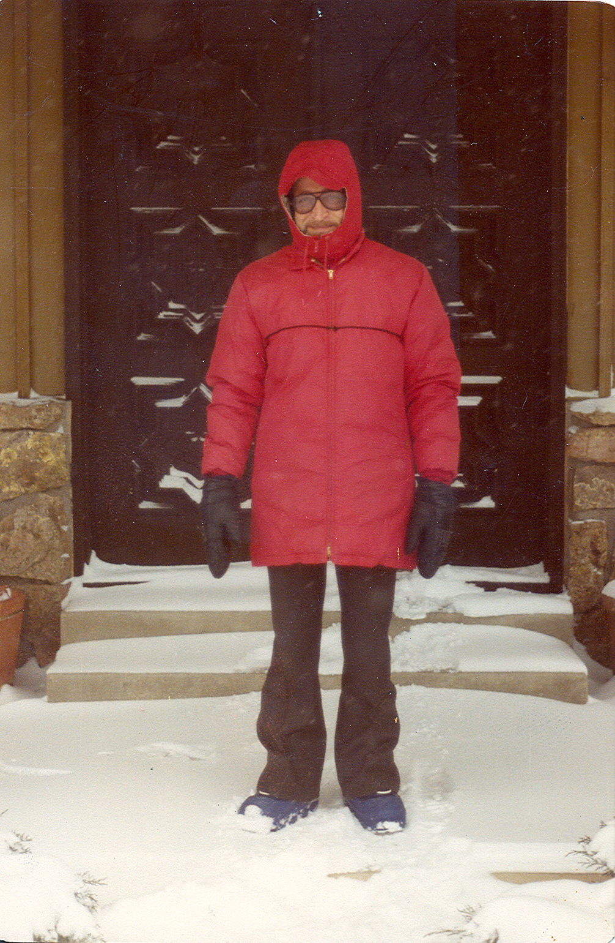
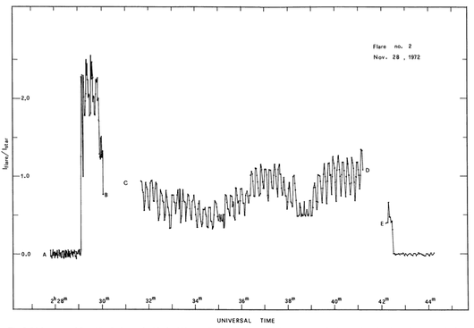
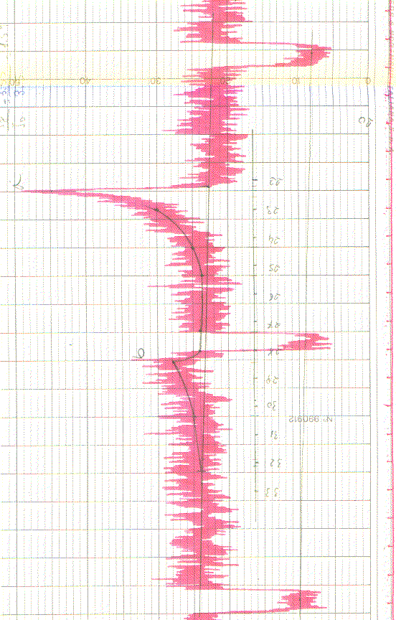
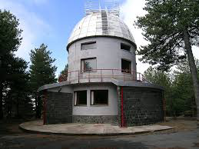
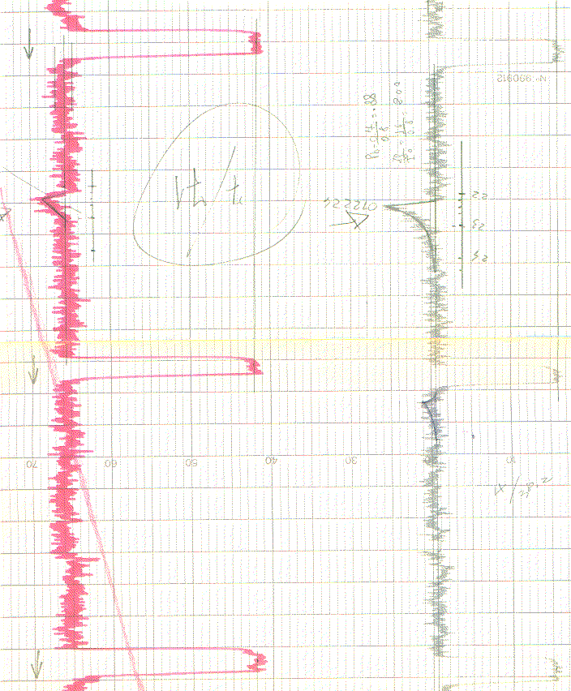
1976: H II 2411 brillamento osservato con il 2.1 m del MCDonald Obs.

Slide 9
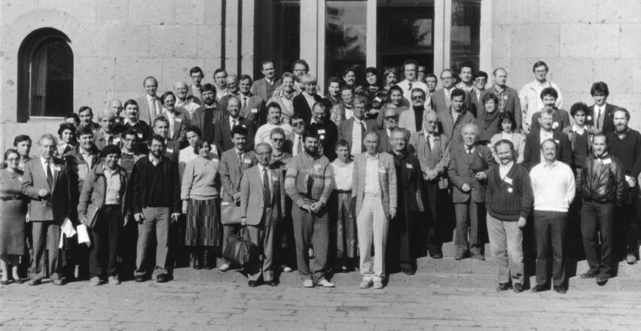
IAU Symposium #137
Flare Stars in Star Clusters, Associations, and the Solar Vicinity
October 23-27, 1989, Byurakan, Armenia

Slide 10
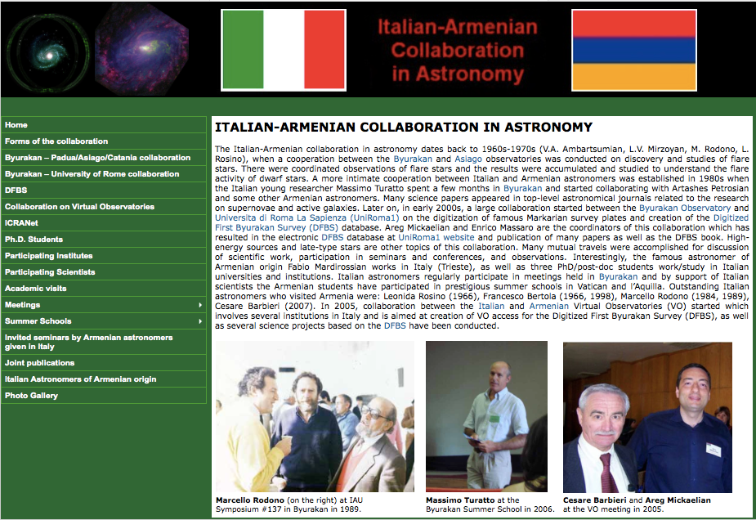

Slide 11
1975-1985
Sono anni di intensissima attività osservativa e di un forte intrecciarsi di collaborazioni internazionali attorno all’uso di IUE e di altri telescopi dallo spazio (raggi X) e da Terra (visibile, radio).
Nel 1980 nasce il gruppo
“Cool Stars Mafia”
Boulder, Armagh, Catania,
New York (Stony Brook), Palo Alto, Parigi
Il termine “mafia” è una concessione all’humor dei colleghi americani che sorridono sul fatto di avere un gruppo di siciliani nel team

Slide 12
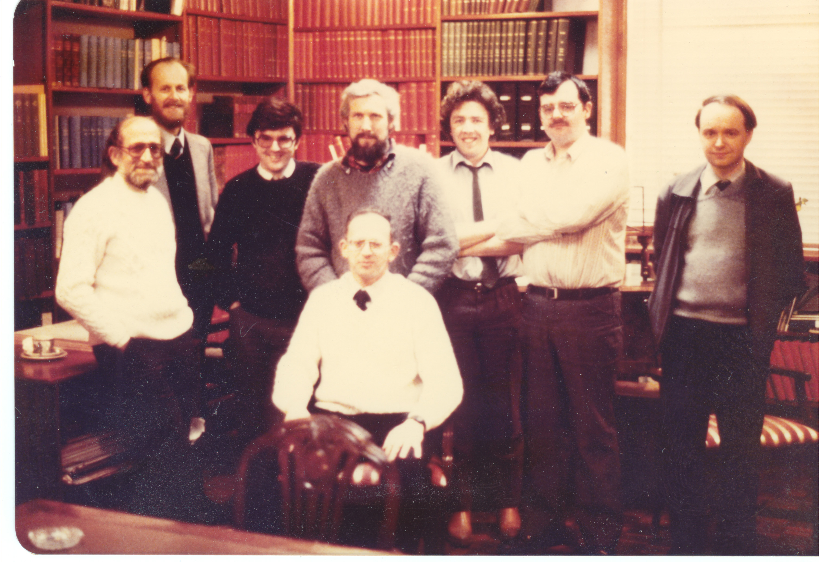

Slide 13
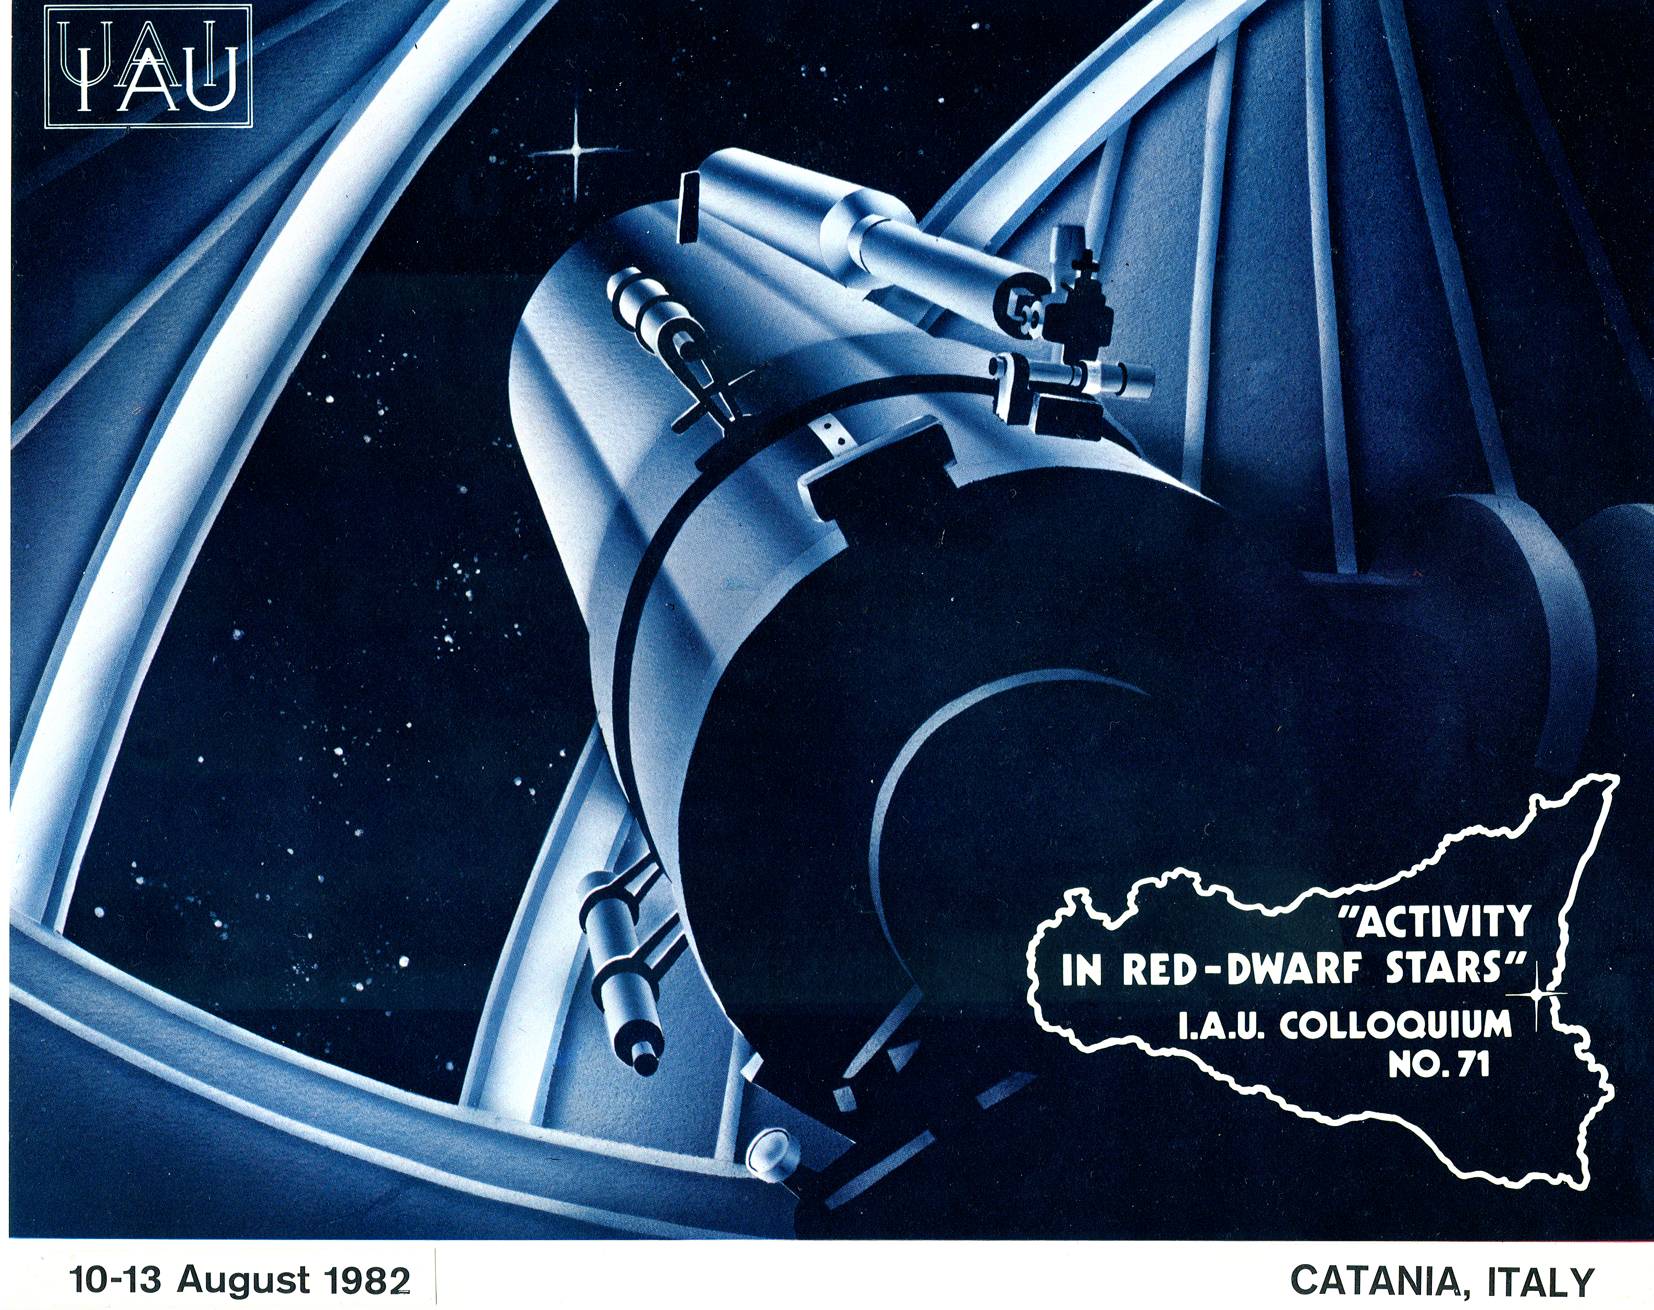

Slide 14
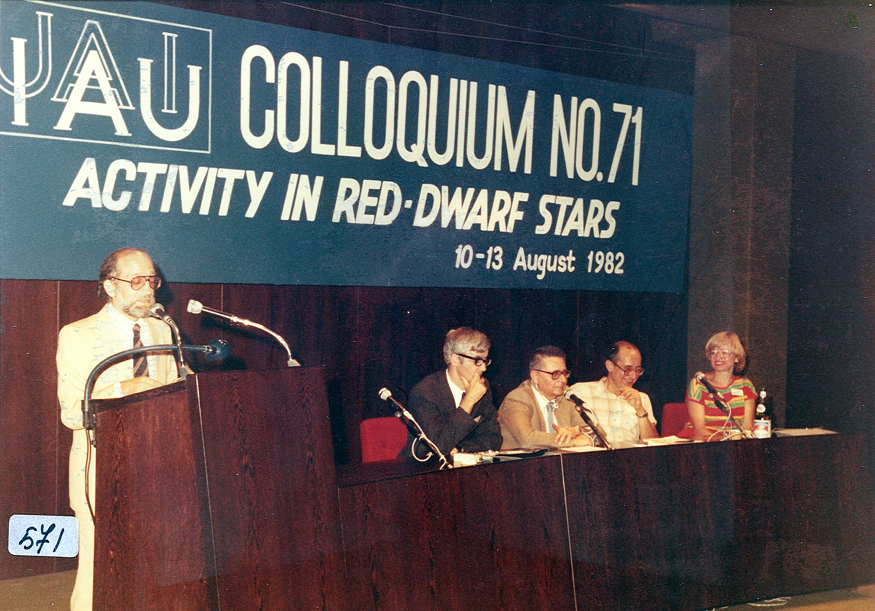
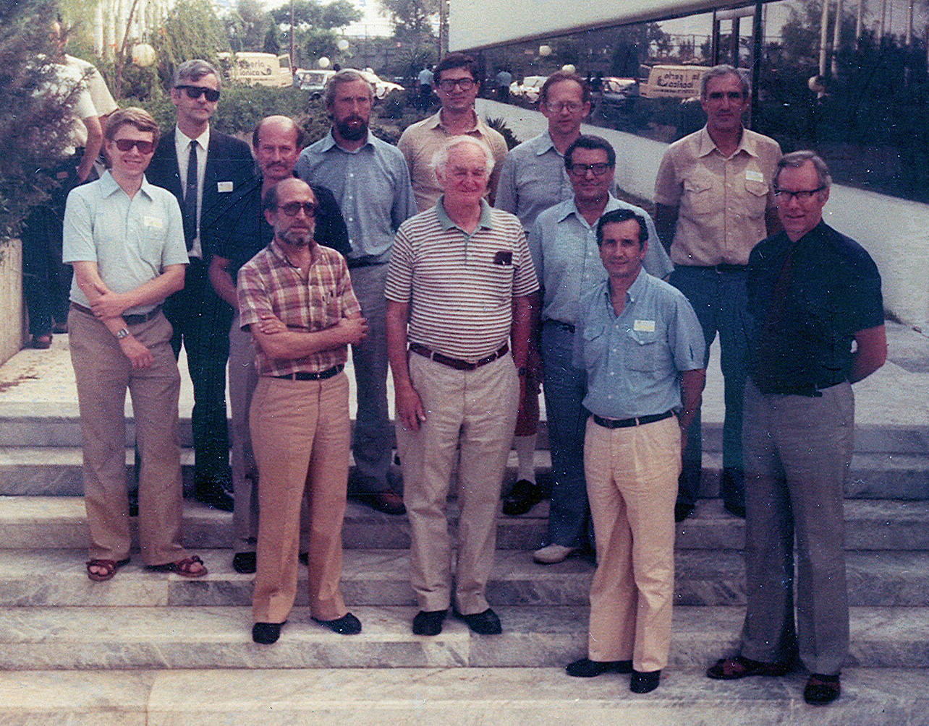
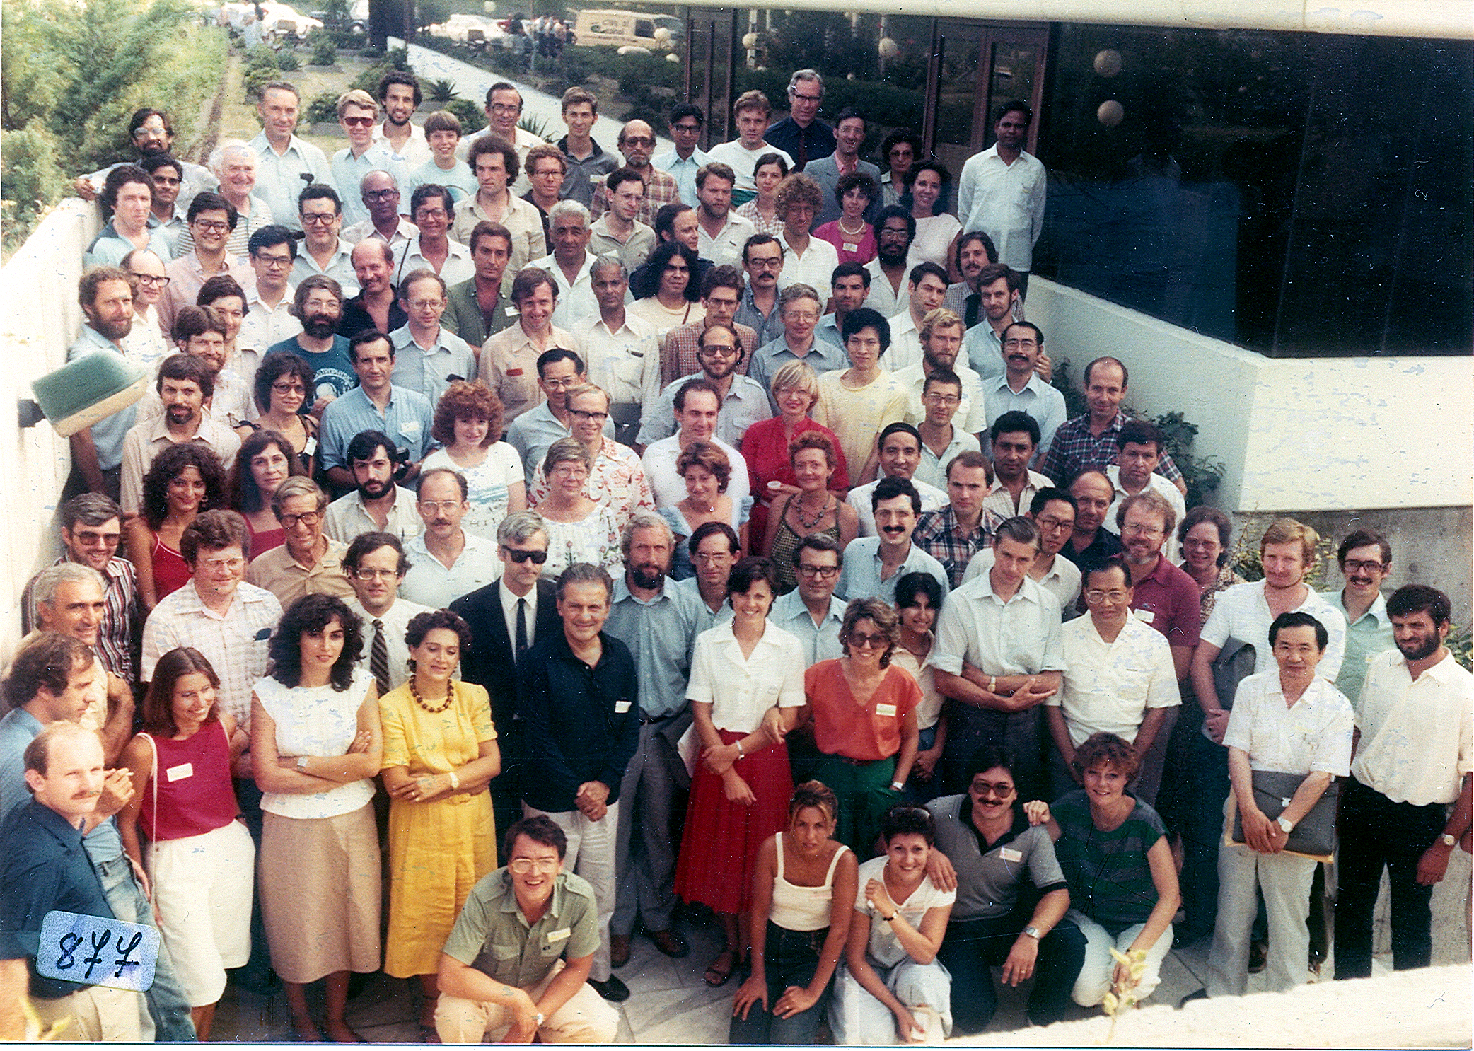

Slide 15
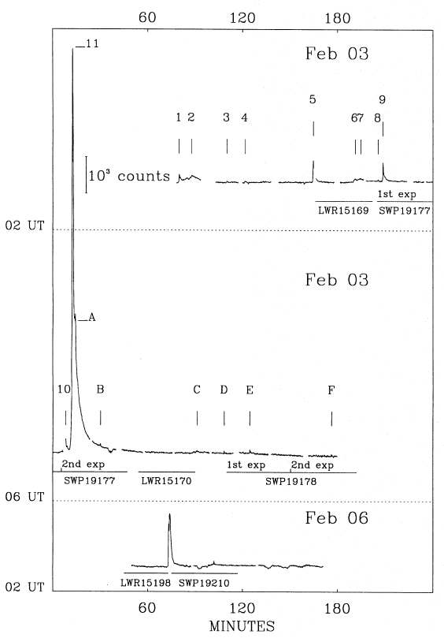
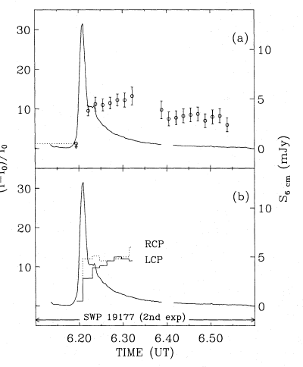
1983: Brillamenti stellari
multiwavelength
Organizza/partecipa a decine di campagne osservative multi-sito, multi-banda, da terra e da satellite:
Raggi X, Ottico, UV, radio
Banda U
1983
VLA 6cm

Slide 16
1984: microbrillamenti e riscaldamento coronale
Nel Dicembre 1984 Butler e Rodonò osservano UV Ceti con EXOSAT e da terra (spettri al 3.6 La Silla , ESO)
Osservano bursts X di 10³⁰ ergs con tempi scala di 20 secondi
Le osservazioni della riga Hγ contemporanee mostrano flares in corrispondenza dei bursts
Che corone siano “sostenute” del tutto o in parte dalla dissipazione di energia magnetica da micro e nano flares è stata un’intuizione di quanto oggi è diffusamente accettato.
Notes:
L’attivita’ con di microflares non e’ stata successivamente confermata da Pallavcini 1990 ed altri. Tuttavia che le corone siano “sostenute” del tutto o in parte dalla dissipazione di energia magnetica da micro e nano flares tuttoggi e’ un’ipotesi che tiene.

Slide 17
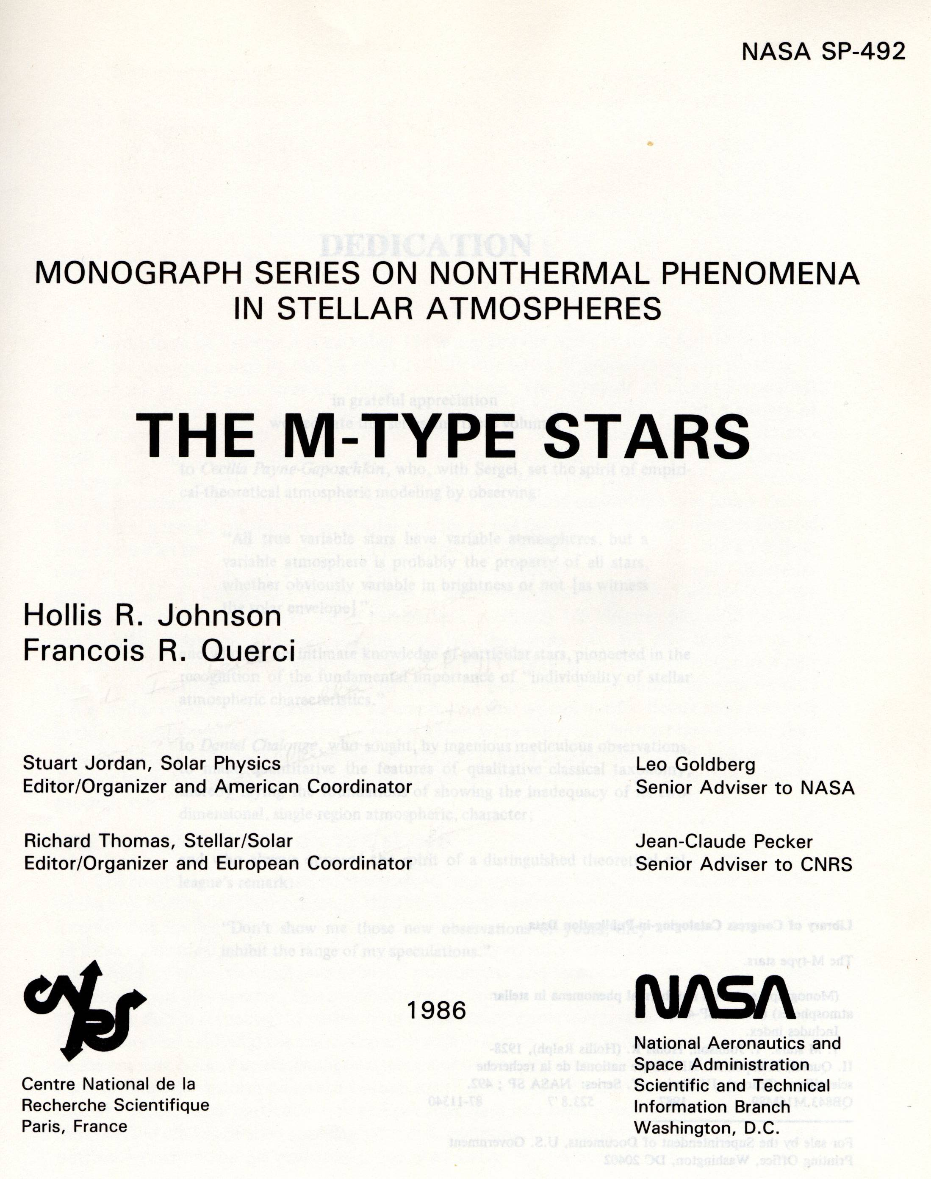
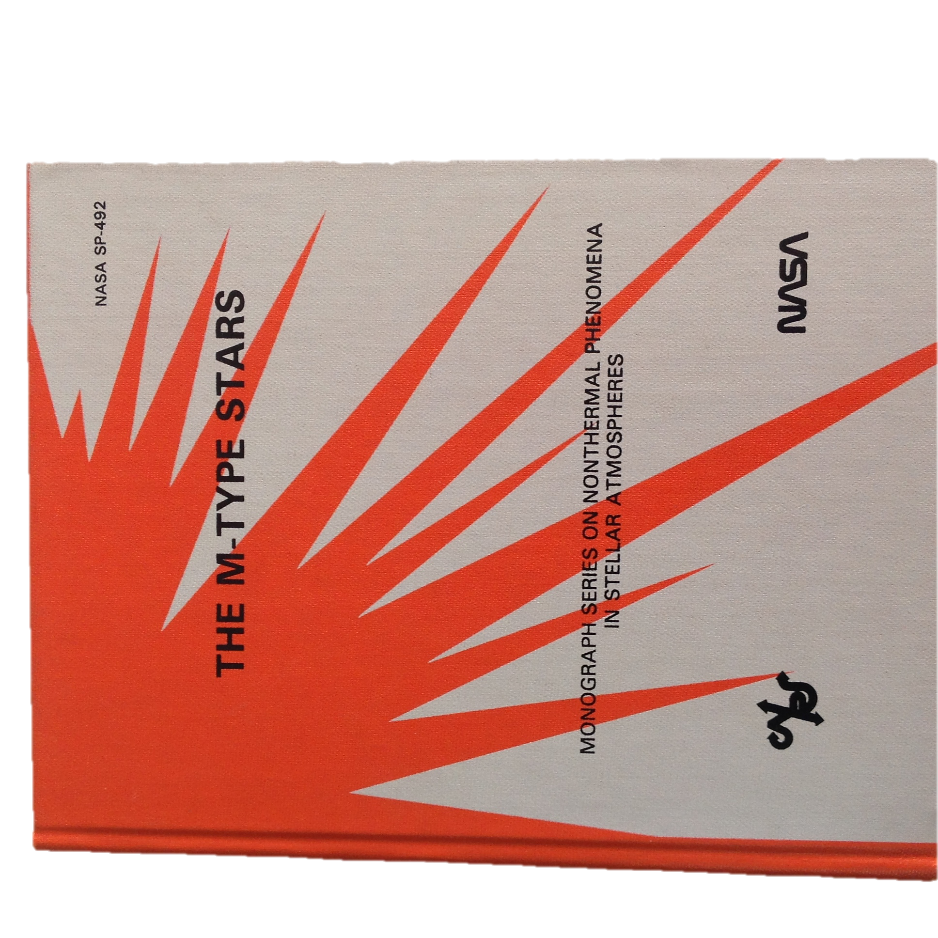
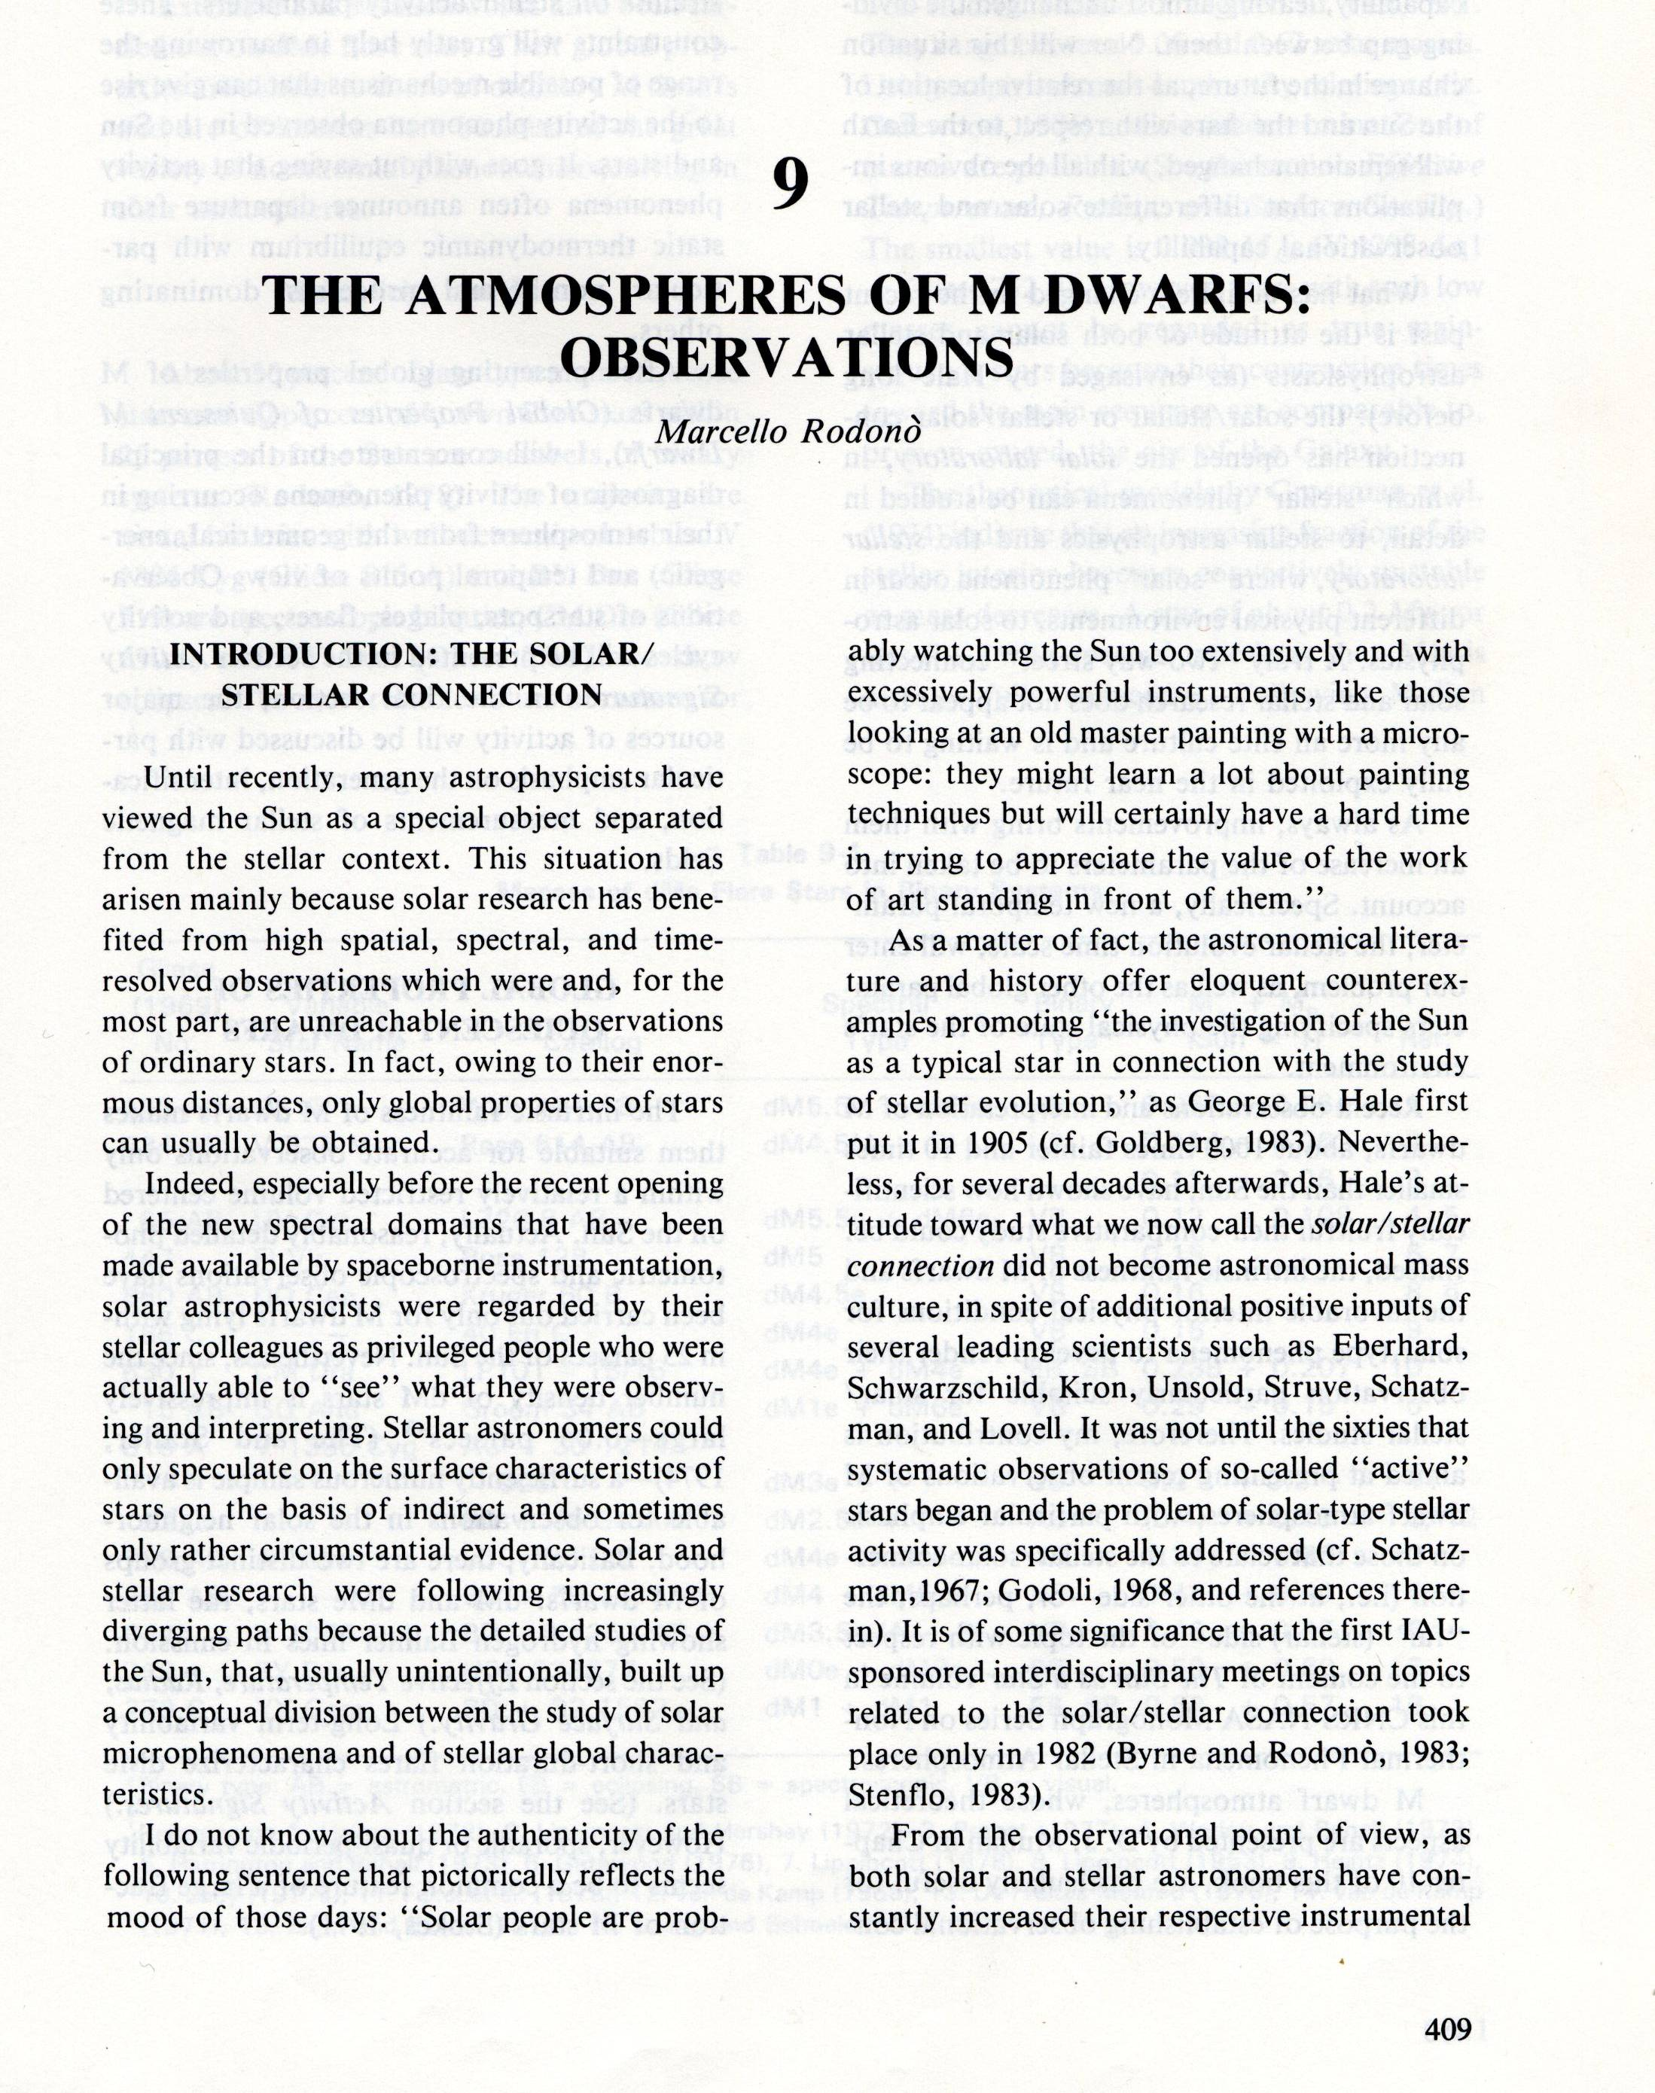
1986 - NASA SP 492
Viene richiesto di scrivere sulle “Atmosfere delle nane M: Osservazioni” per una serie di monografie della NASA che fanno il punto sullo stato della conoscenza per i diversi tipi di stelle.
          È lo scienziato di riferimento nel campo!

Slide 18
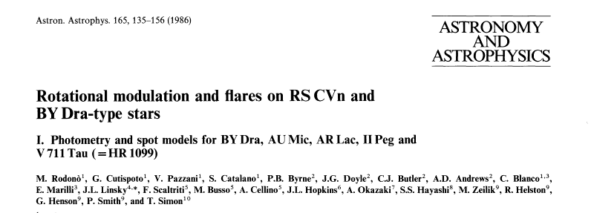
Dal 1986 il CSM inizia la pubblicazione di una serie di articoli del gruppo CSM
In tutto saranno 20 nella serie
Molti lavori saranno pubblicati fuori dalla serie

Slide 19
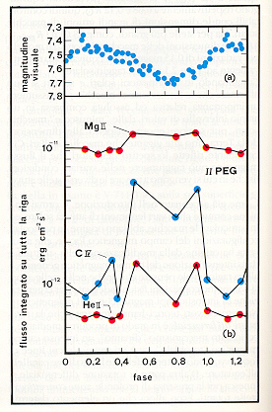
Regioni attive in 3D
multiwavelength
Con osservazioni simultanee fotometriche e spettroscopiche (o ultraviolette) è possibile correlare le varie strutture atmosferiche
In analogia con quanto osservato sul Sole anche nelle stelle attive alle regioni fotosferiche con emissione ridotta (macchie) corrispondono regioni dell’alta atmosfera con emissione rinforzata (facole o “plages”)
La correlazione non è sempre così chiara come nel caso solare
Rodonò et al. 1987, A&A 180, 172

Slide 20
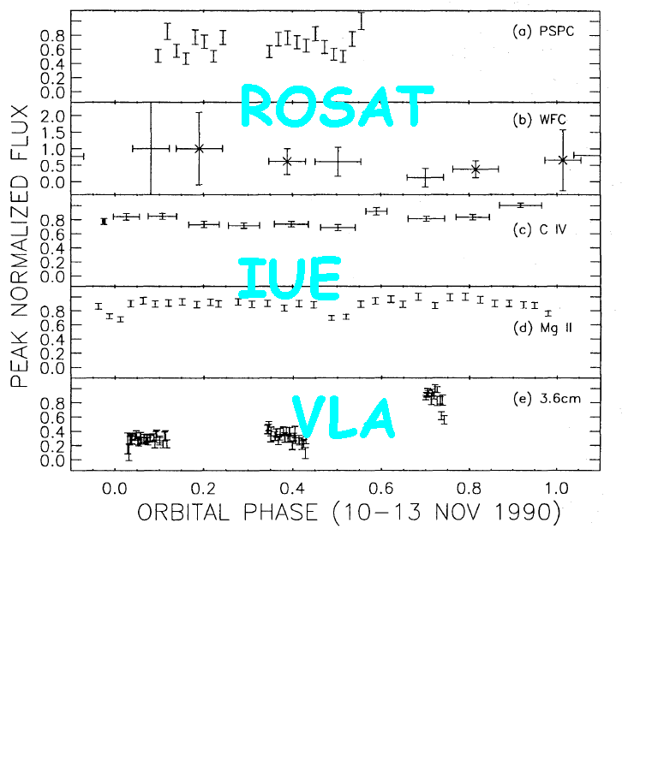
Regioni attive in 3D
multiwavelength
ottico
Neff, Pagano, Rodonò et al. 1996 A&A 310, 173
TY Pyx
Notes:
The attitude control system could re-point the satellite to a new target over wide angles with a slew rate of 5.5 per minute and per axis and guarantee that the desired target fell, at maneuver termination into 16 arcmin fov of the FES. The control system was able to hold a 1 arcsec diameter target within 3 arcsec entrance aperture.

Slide 21
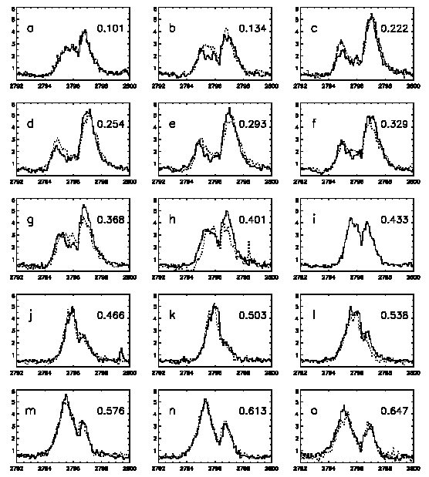
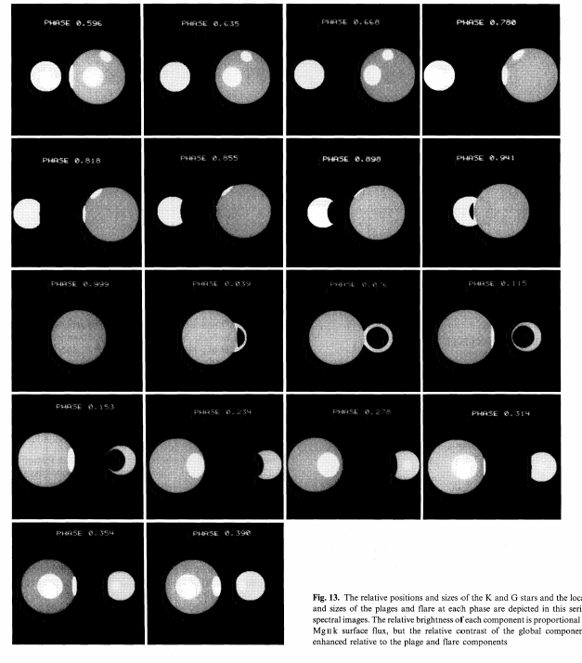
Mappe della cromosfera stellare
Pagano, Rodonò et al. 2001 A&A 365, 128
Neff, Walter, Rodonò & Linsky 1989, A&A 215, 79

Slide 22
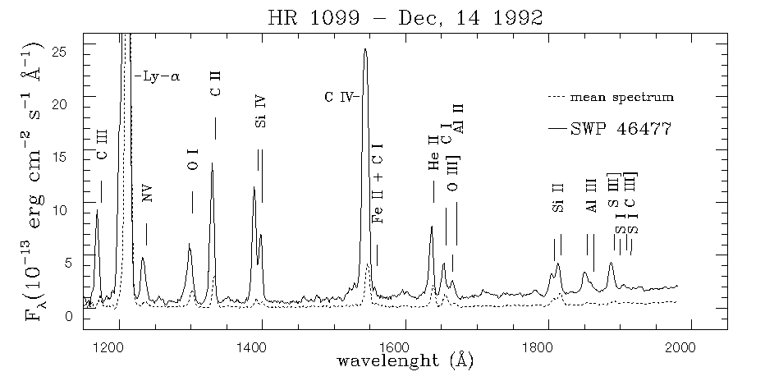
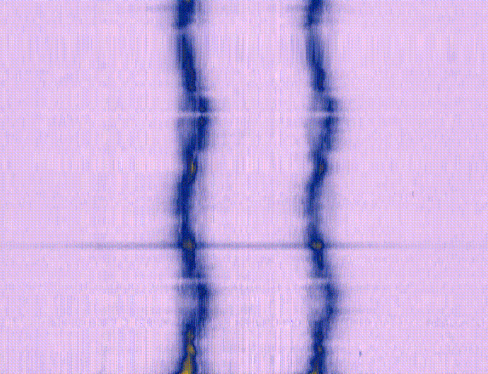
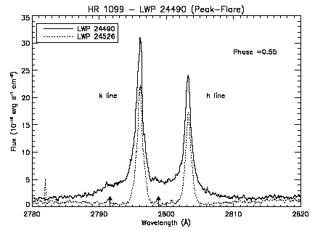
Mappe di brillamenti interbinari
Busà, I., Pagano, I., Rodonò, M., et al.. 1999, A&A 350, 571,

Slide 23
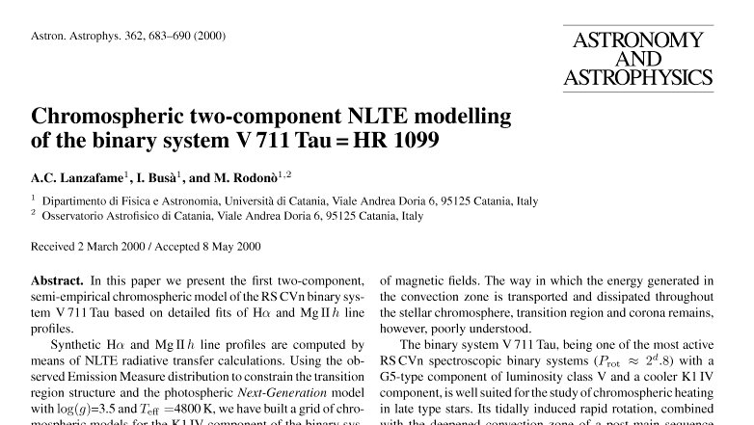
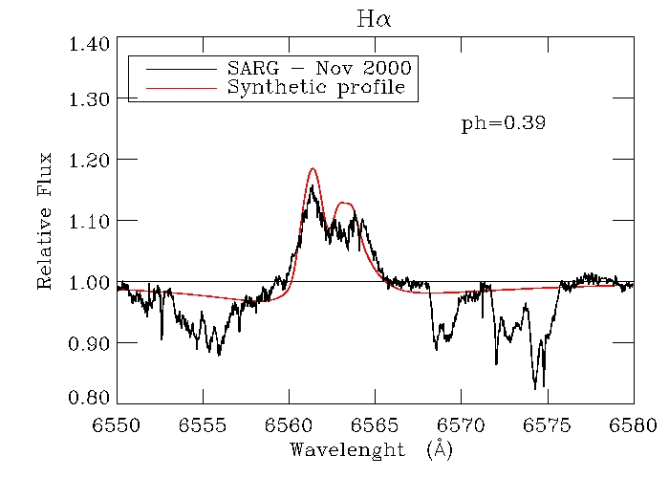

Slide 24
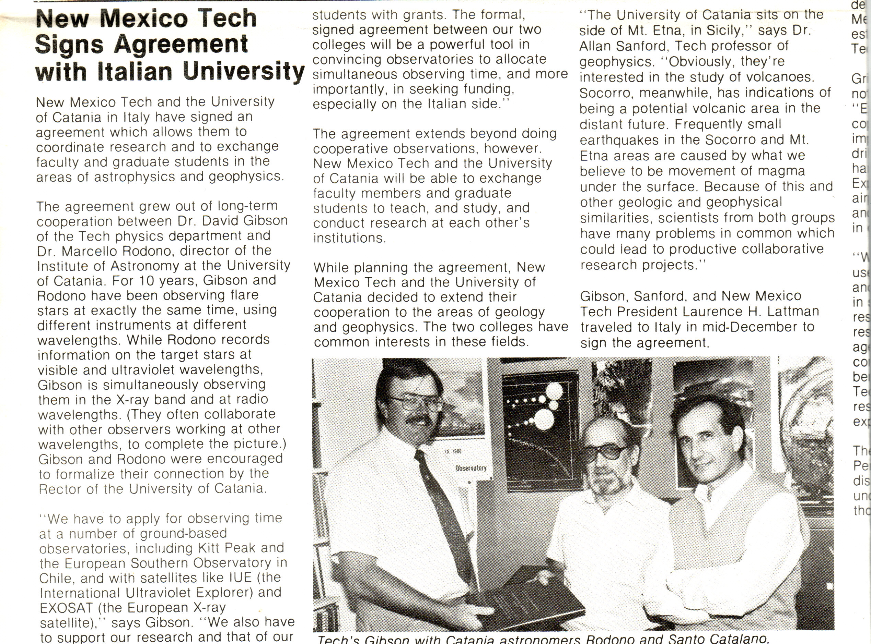
1984
È l’inizio di un percorso che porta alla presenza corposa della Radioastronomia all’OACT!
L’antenna radio VLBI di Noto entrerà in funzione nel 1988.
Nel 1986 M. Rodonò e S. Catalano si adoperano per la formazione di una generazione di radioastronomi: grazie a una borsa di studio della Rotary Foundation, Grazia Umana passa un periodo a Socorro, New Mexico (VLA)

Slide 25
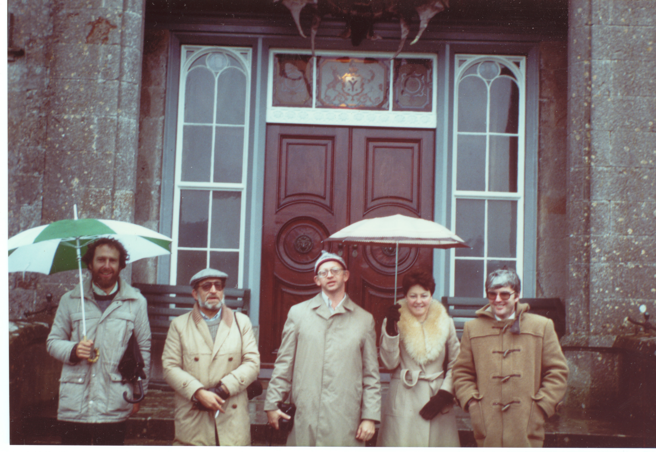
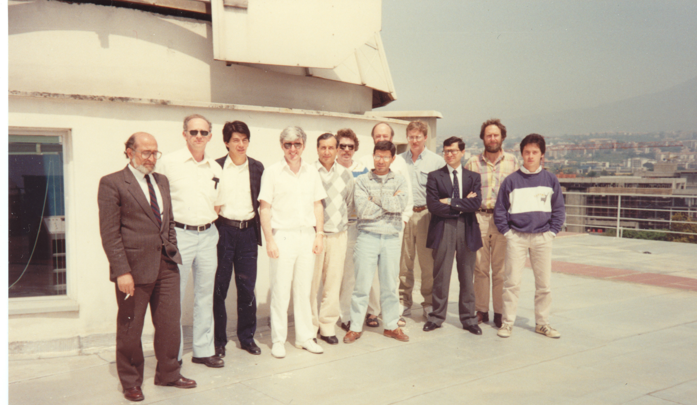
Settembre 1985, Irlanda
John Butler, Marcello Rodonò, Jeff Linsky, Brendan Byrne e signora
Fotografie fornite da J. Linsky
Giugno 1989, Catania
Marcello Rodonò, Jeff Linsky, Bernard Foing, Brendan Byrne, Santo Catalano, David Andrews, Gordon Bromage, Giuseppe Cutispoto, James Neff, Ettore Marilli, John Butler, ed Eric Houdebine

Slide 26
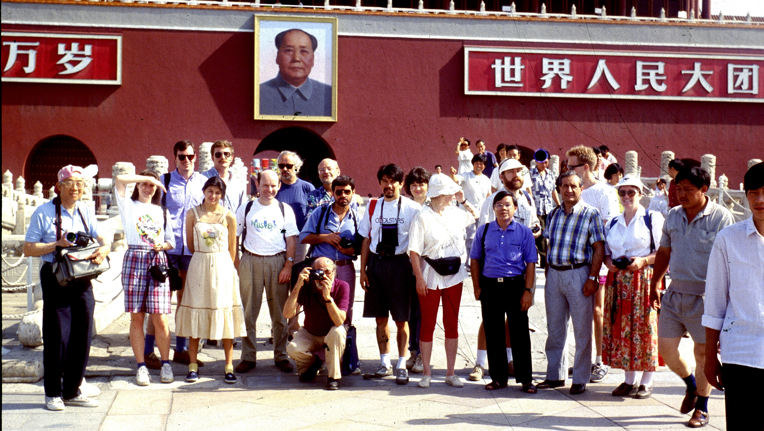
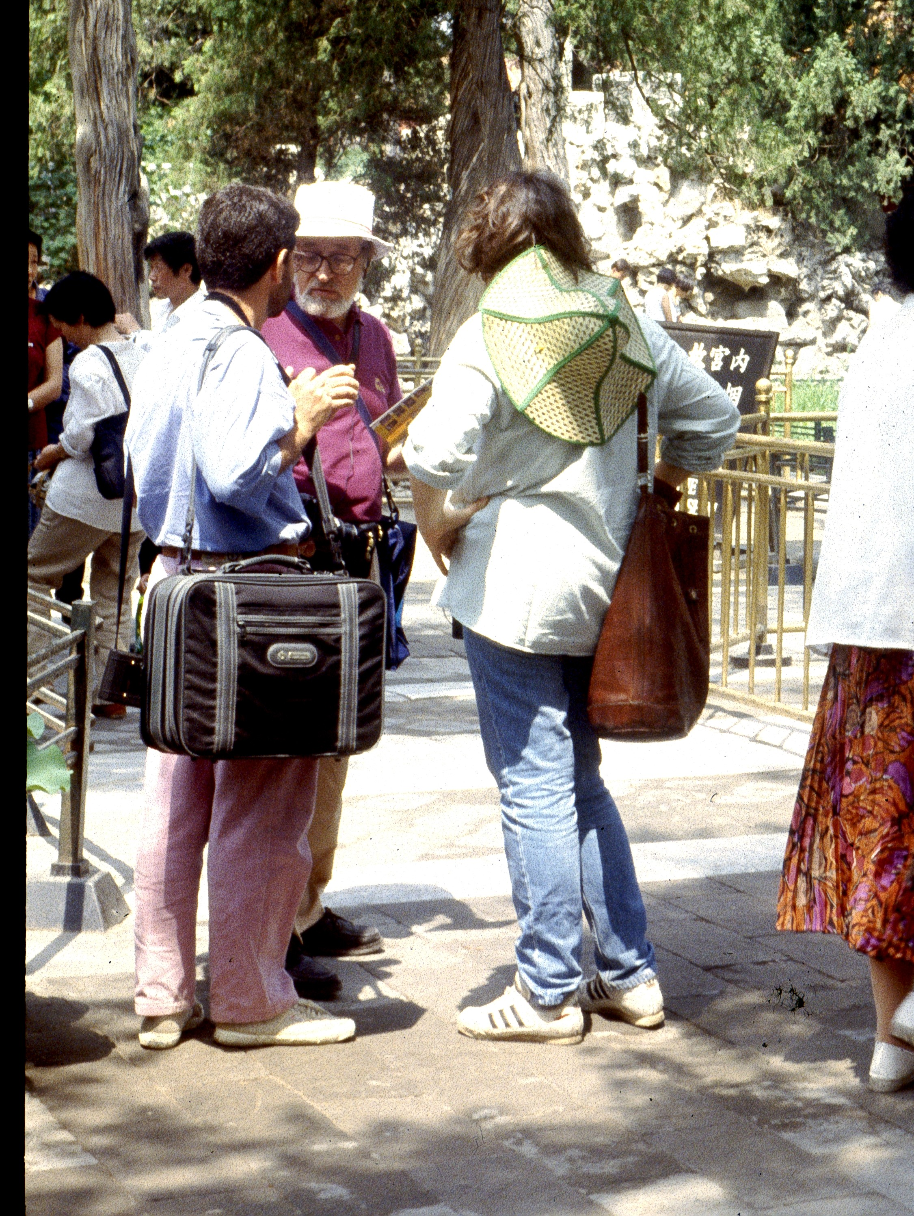
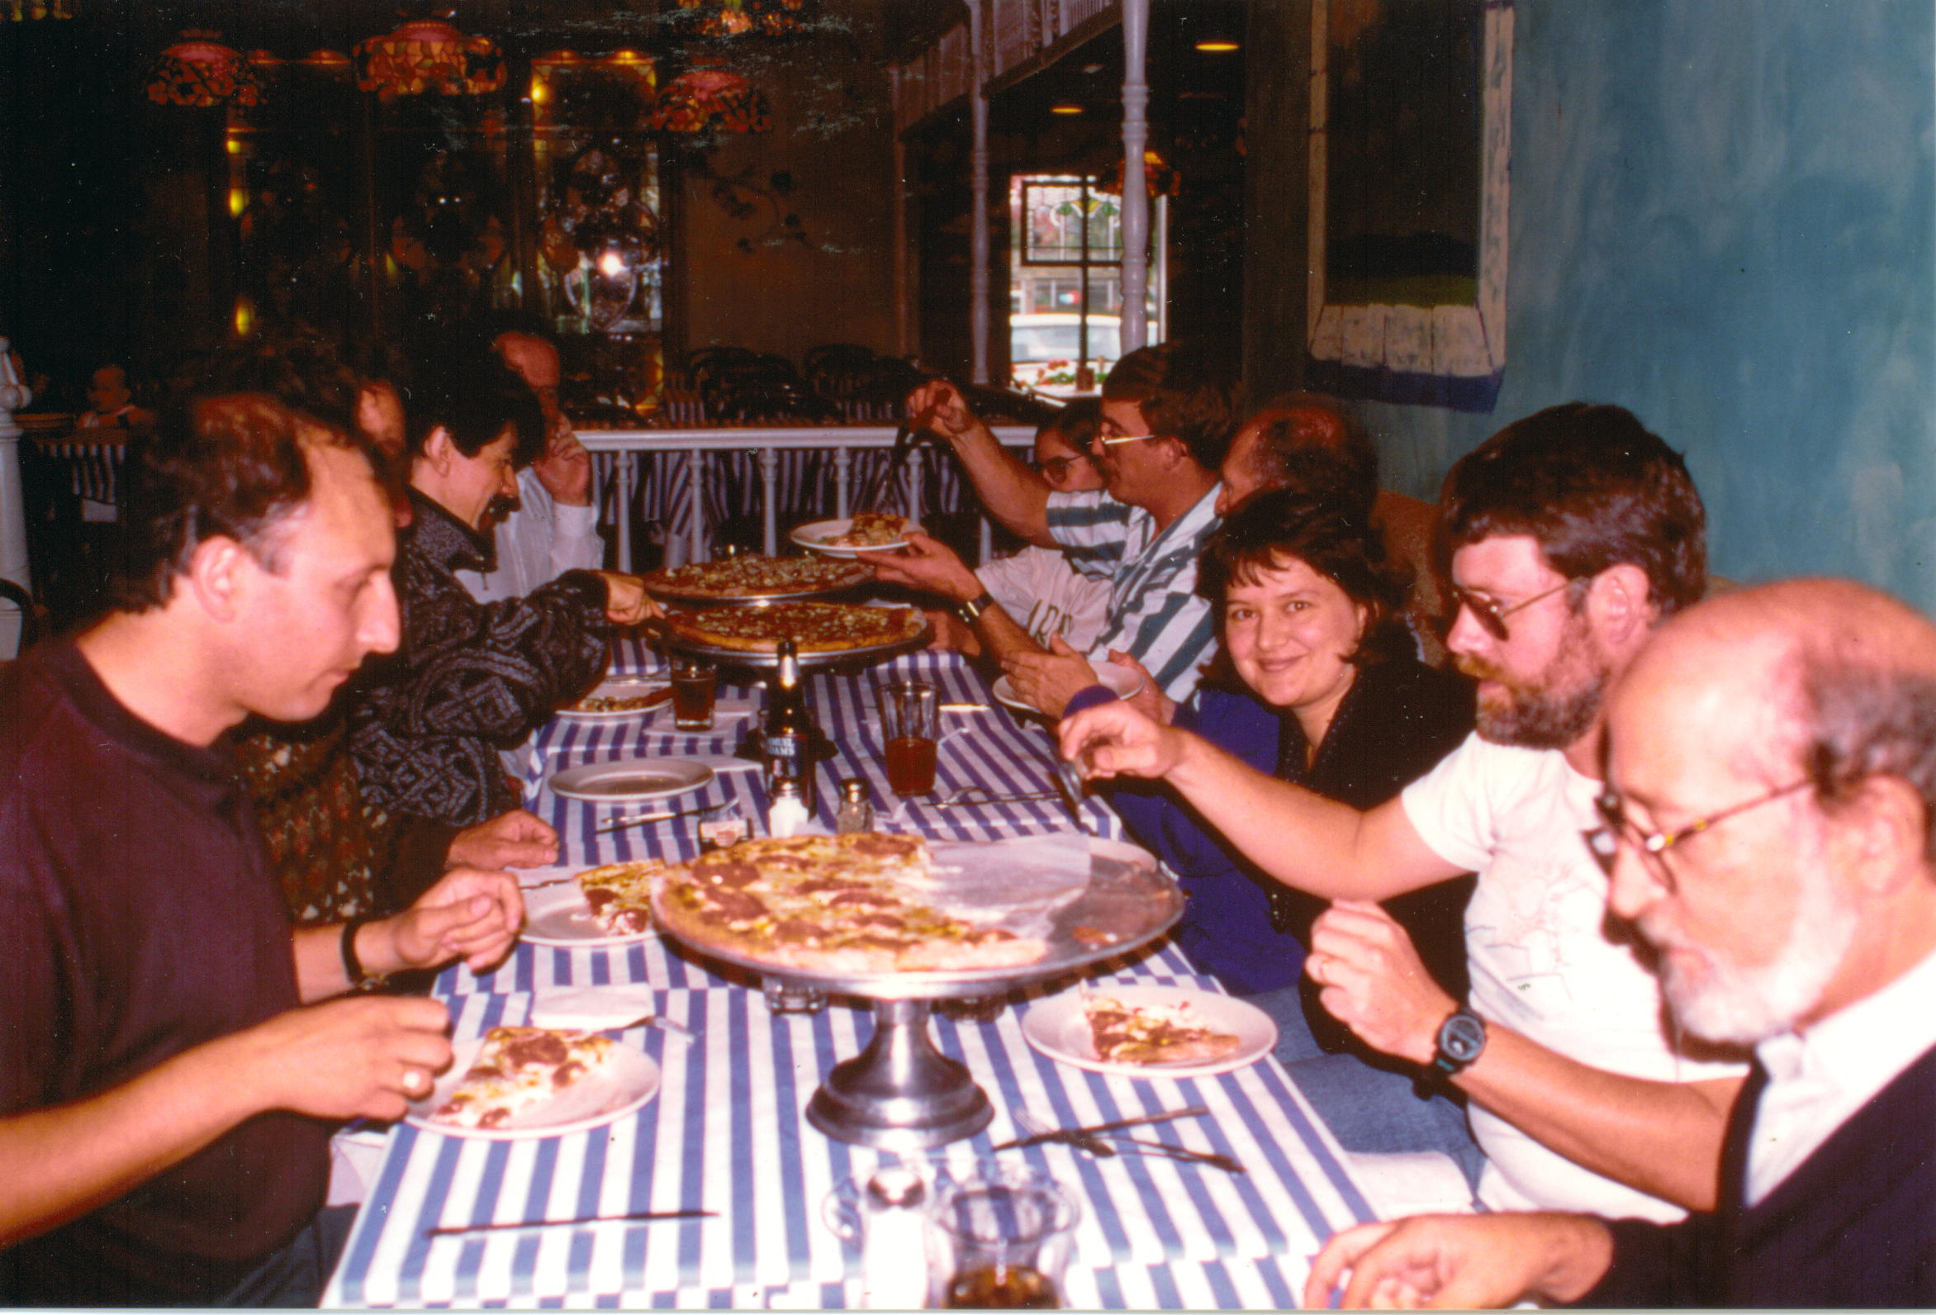
1994 , Pechino –
MUSICOS
Ottobre 1993, Pennsylvania - CSM

Slide 27
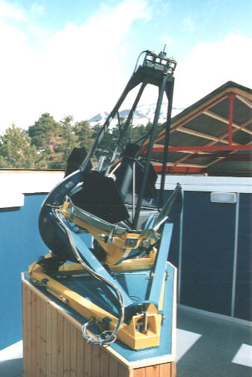
APT80/1
Ordine 1989
Istallazione e collaudo 1992

Slide 28
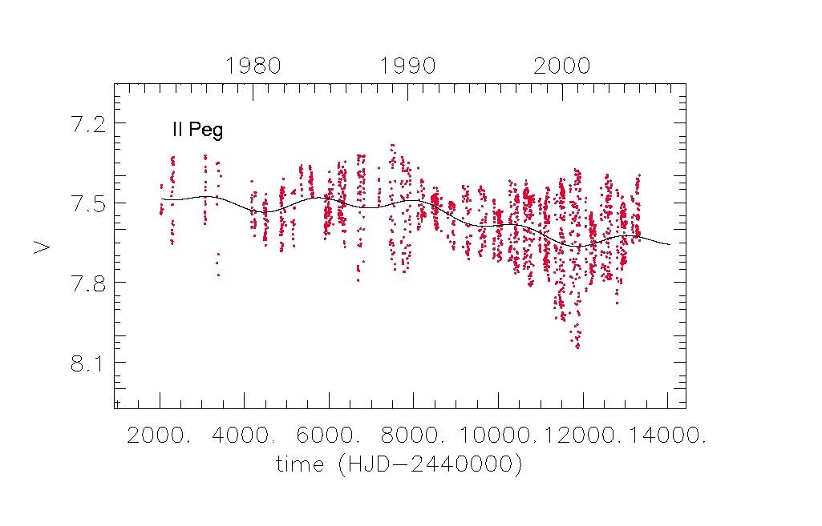
Rodonò et al. A&A, 358 (2000)
Ciclo 1 = 22 anni
Ciclo 2 = 7 anni

Slide 29
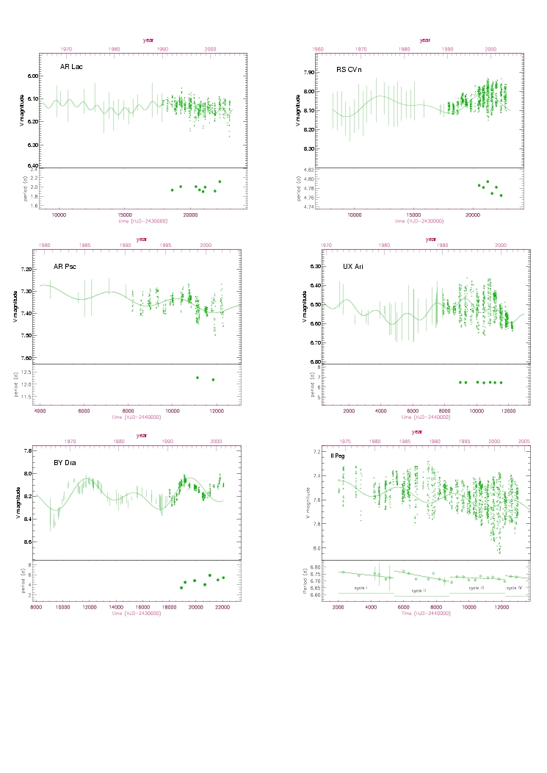
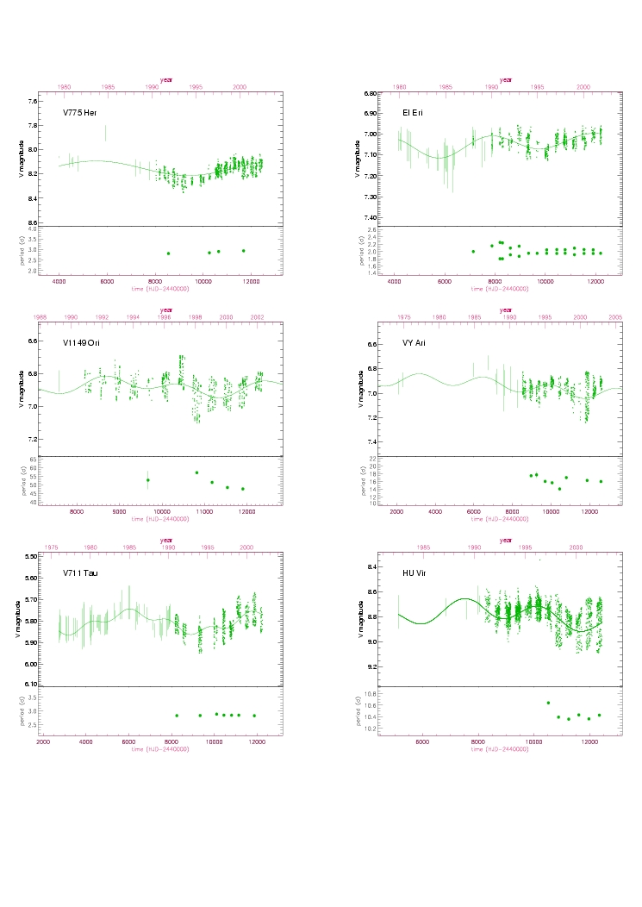
I dati APT80/1 mostrano l’esistenza di cicli di macchie, e la presenza di cicli multipli, per un numeroso campione di stelle.

Slide 30

APT80/2
Avvio 1999

Slide 31

2006

Slide 32

2006
2008

Slide 33

2015

Slide 34

REM (Rapid Eye Mount)
(Collab. Milano, Catania, Roma, Trieste)

Slide 35


SUVt (Spectrum UV telescope)
Telescopio Spaziale da 1.70 m
(collab. Russia, Italia, Germania, Ukraina…)

Slide 36


Slide 37


WSO/UV
Mosca, maggio 2002
Lavochkin Association

Slide 38

UVISS
UVISS è stato un progetto Italiano*, finanziato dall’ASI (PI: P. Bernacca), per un telescopio UV da porre sulla stazione spaziale internazionale.
(*) Osservatori (CT, NA, PD, MI), Università (PD, CT) e Istituti del CNR (RM)

Slide 39



Slide 40

Modelizzazione dell’attività magnetica stellare per evidenziare il transito planetari
Lanza, Rodonò, Pagano et al. 2003, A&A 403, 1135

Slide 41

Lab. Rivelatori

Slide 42
Calcolo e HPC
Trigrid
Terminale CINECA (ospitato presso OAC)
VAX 750
Gennaio 1990 incendio…
CONVEX 201 -→ 210 (1992) (Calcolo parallelo)
1999 – 2004 Finanziamenti MIUR: EC - Aree Obiettivo 1 - Problematiche Astrofisiche attuali, visualizzazione scientifica e alta formazione nel campo del supercalcolo
2004 – 2007 Progetto COSMOCT :
Cosmo.Lab
Cometa
VisIVO (Euro-VO)
AstroMD

Slide 43


Slide 44



1982-1992 - Direttore dell’Istituto di Astronomia UNICT
1987-2001 - Direttore OACT
1996-2002 - Presidente CNAA
2002-04/2005 - Direttore Dipartimento OOAA INAF
04/2005 - Direttore OACT
Anni di grande crescita per l’Osservatorio!

Slide 45


Slide 46


Slide 47



Publications per year
Citations per year
h-index 36 (Refereed)

Slide 48
SAIt
1988

Slide 49

JENAM
(SAIt)
1995

Slide 50

SAIt
2005

